Slide 1
عارِضَةٌ مُرافِقَةٌ لِلدُّروسِ
نَتَعَلَّمُ الْعُلُوْمَ وَالتِّكْنُولُوجيا
الصَّفُّ الأوَّلُ
دَورَةُ فُصولِ ٱلسَّنَةِ
الفصل الثالث: جاءَ ٱلربيعُ
الانسان
الصور برعاية pixabay
Notes:
תת הפרק בני אדם בעונת האביב עוסק בשינויים בהתנהגותם של בני האדם. הסביבה מאירה פנים, יותר אור, האוויר מתחמם, החוץ "קורא" לנו. הלבוש משתנה לקיצי יותר ומפסיקים לחמם את הבית. בדרך כלל מטיילים יותר ועוסקים בפעילות גופנית מחוץ לבית.

Slide 2
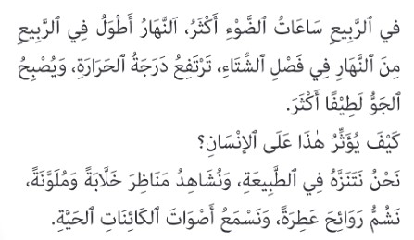
الأنسانُ في الرَّبيعِ (صفحة 85)
Notes:
מוצע להתחיל את הלמידה בקריאת קטע המידע שפותח חלק זה. הקטע מתאר את התחושות הנעימות שאנו חווים אביב. מוצע לבקש מהתלמידים לתאר את הרגשתם, למשל, למראה של שדה פורח ולמשמע של ציוצי ציפורים ועוד (שבהם יעסקו בהמשך הפרק). קטע המידע מתייחס גם להשפעת אורך היום וההתחממות על פעילותם של בני האדם. הלבוש קל וקיצי יותר, מפסיקים לחמם את הבית וצורכים פחות חשמל להארת הבית.
אפשר להתייחס גם לפעילות הגופנית.

Slide 3
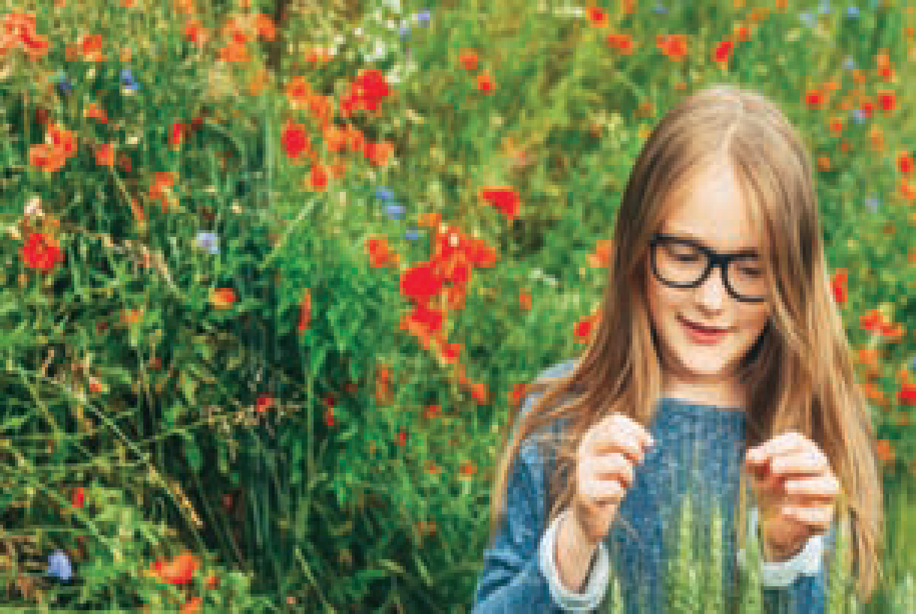
مُحادَثَةٌ (صفحة 85)
مَهَمَةٌ: كَيفَ نَتَصرفُ في فَصلِ الرَّبيعِ؟(صفحة 85)
Notes:
לאחר קריאת קטע המידע שבעמוד 85 מקיימים שיח רפלקטיבי באמצעות השאלות שבתבנית שיח.
יש להפנות את תשומת לבם של התלמידים לכך שהשינוי בהתנהגות הוא תוצאה של השינוי במזג האוויר.

Slide 4
نَتَنَزهُ في الطَّبيعَةِ
Notes:
ניתן לבקש מהתלמידים לצייר או לצלם מספר התנהגויות שלהם שמשתנות באביב, כגון: שעות של שהייה מחוץ לבית, טיולים בטבע, ריענון הגינה- שתילה, משחקים בחצר ובמגרש, רכיבה על אופניים שינוי בשימוש בפרטי לבוש, בהסקת הבית, בהארת הבית ועוד.

Slide 5
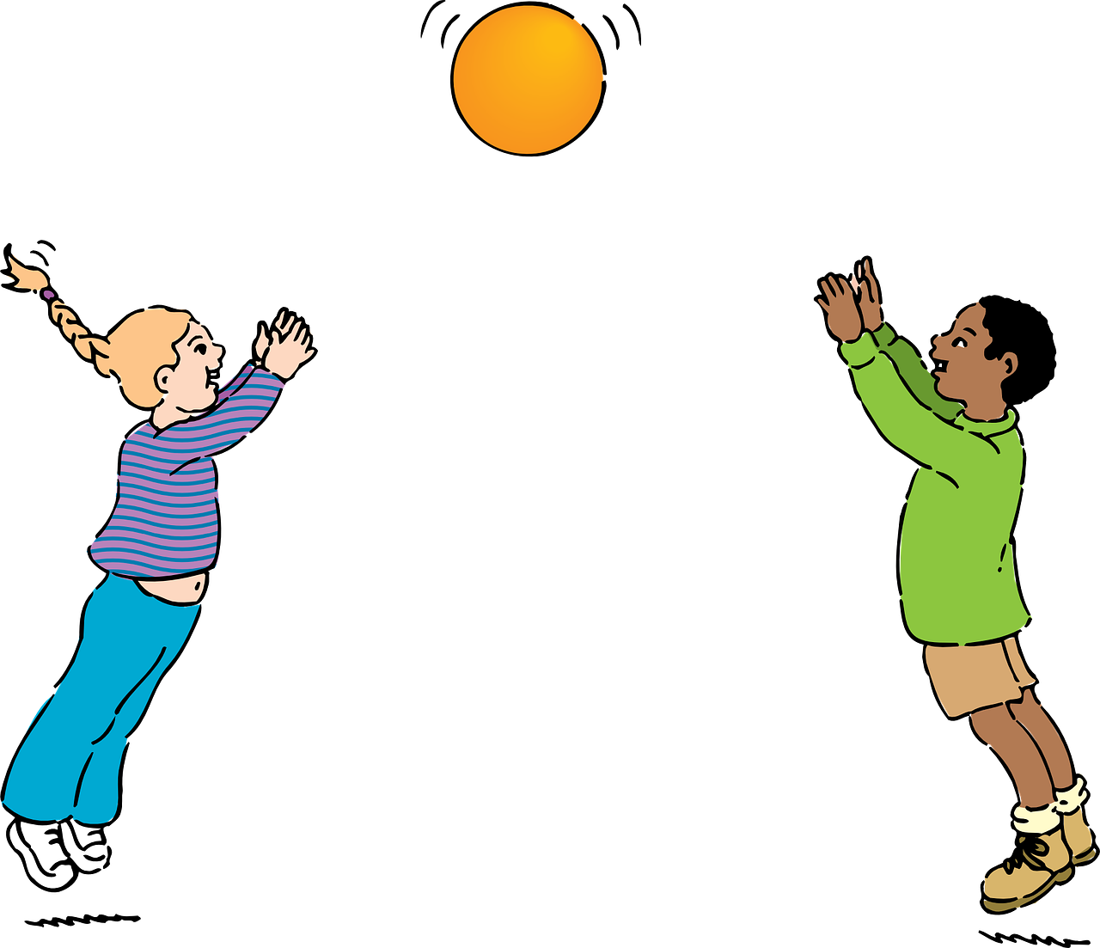
نَلعَبُ في مَلعَبِ الأَلعابِ

Slide 6
نَزرَعُ ٱلنَّباتاتِ

Slide 7
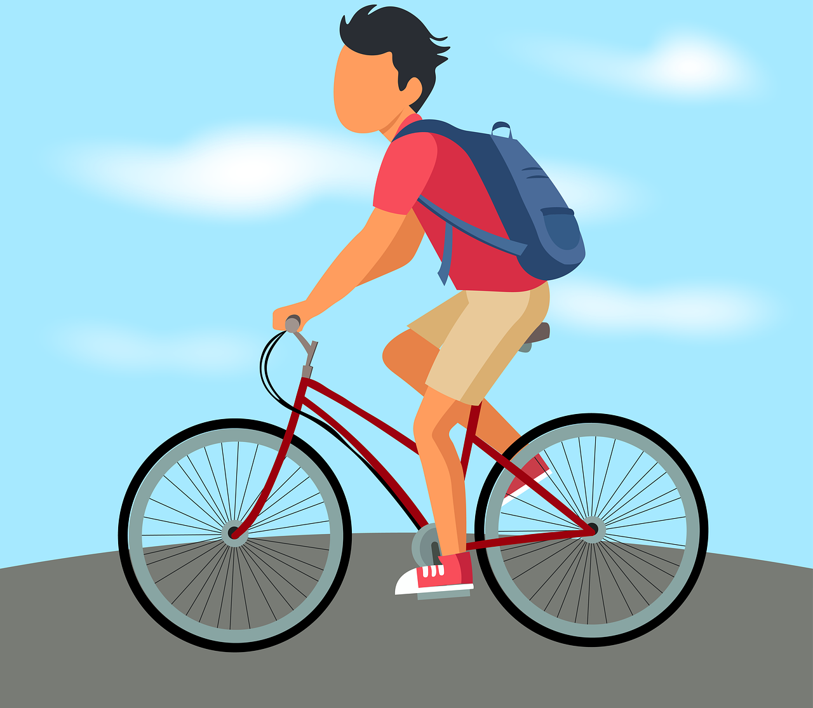
نَركَبُ عَلى ٱلدَّراجَةِ

Slide 8
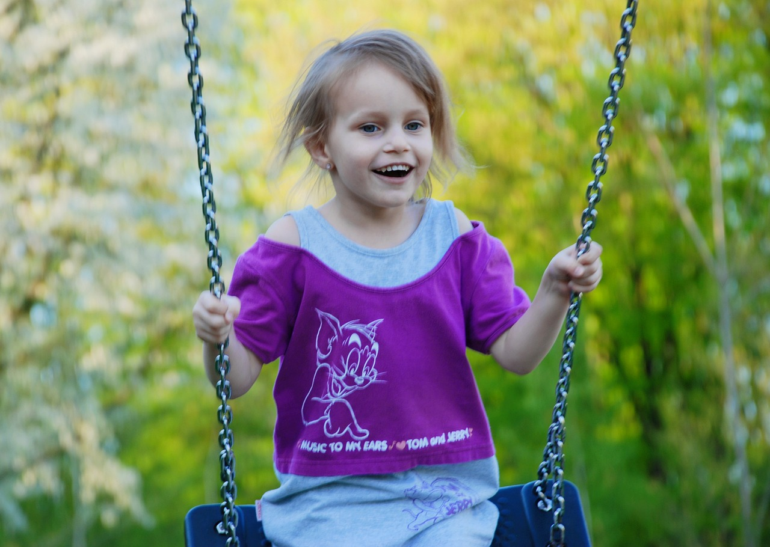
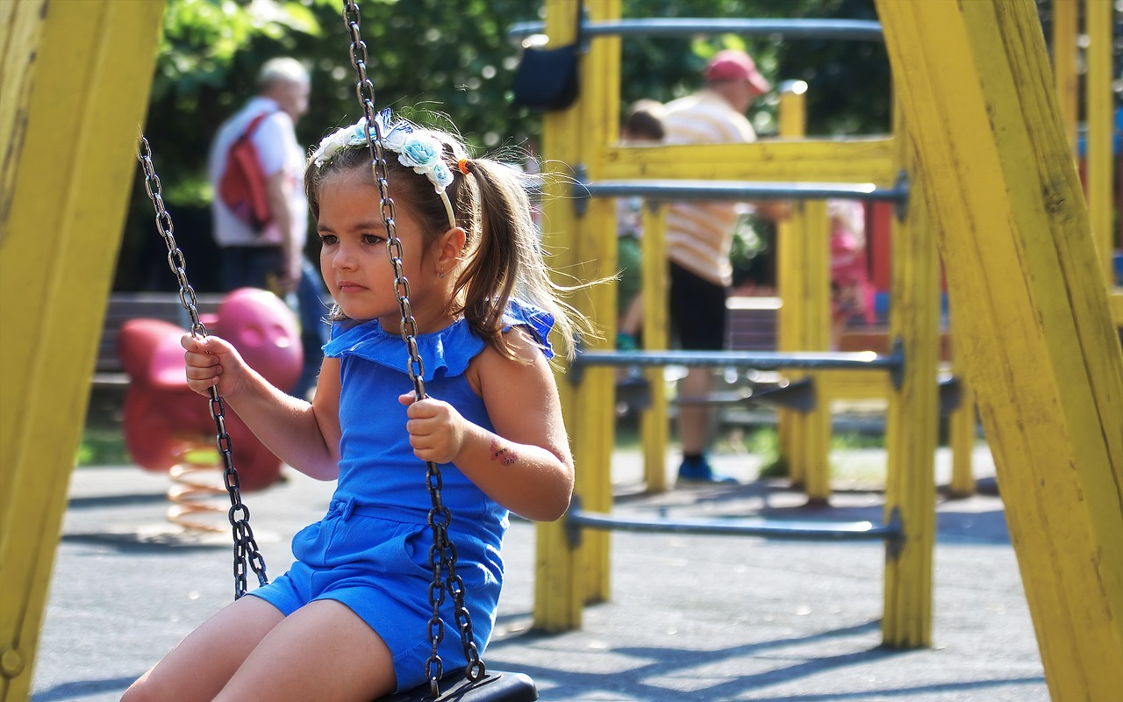
في حَديقَةِ ٱلألعابِ

Slide 9
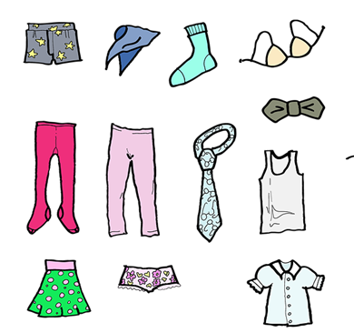
نَلْبِسُ ٱلملابِسَ القصيرَةِ

Slide 10
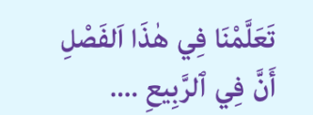
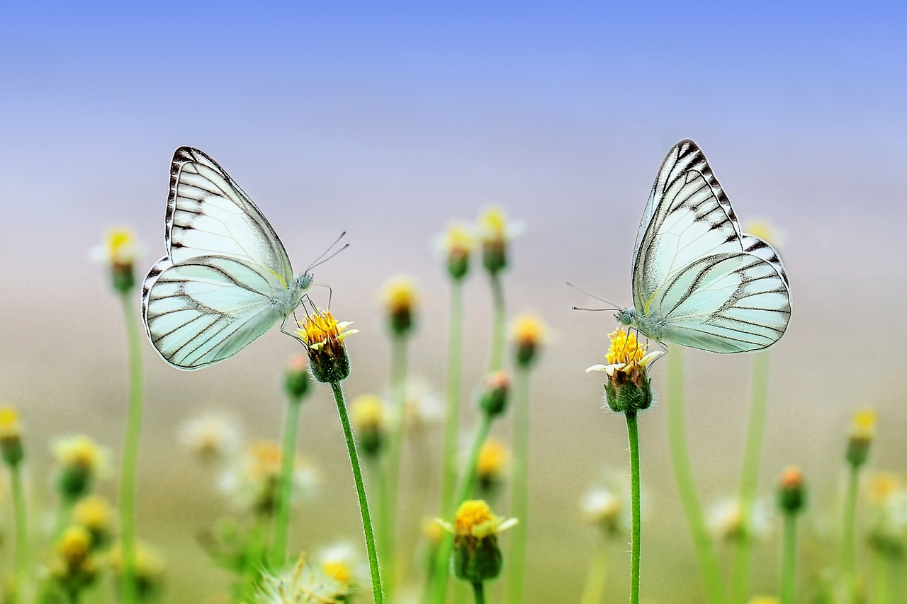
Notes:
מסכמים בעזרת היגדי הסיכום שבתבנית מה למדנו?
משלימים מושגים חסרים בהיגדי הסיכום.
אָנוּ _______ יוֹתֵר שָׁעוֹת בְּמֶשֶׁךְ הַיּוֹם;
אנָוּ אוֹהֲבִים לטְַיּלֵ בַּ______.

